Slide 1

BİL265-BME207 PROJE
Ali Emir Septioğlu
Özlem Kayhan
Çağan Kırmızı
Zeynep Bahar Kaya
Selin Koç
Berna Akpınar

Slide 2
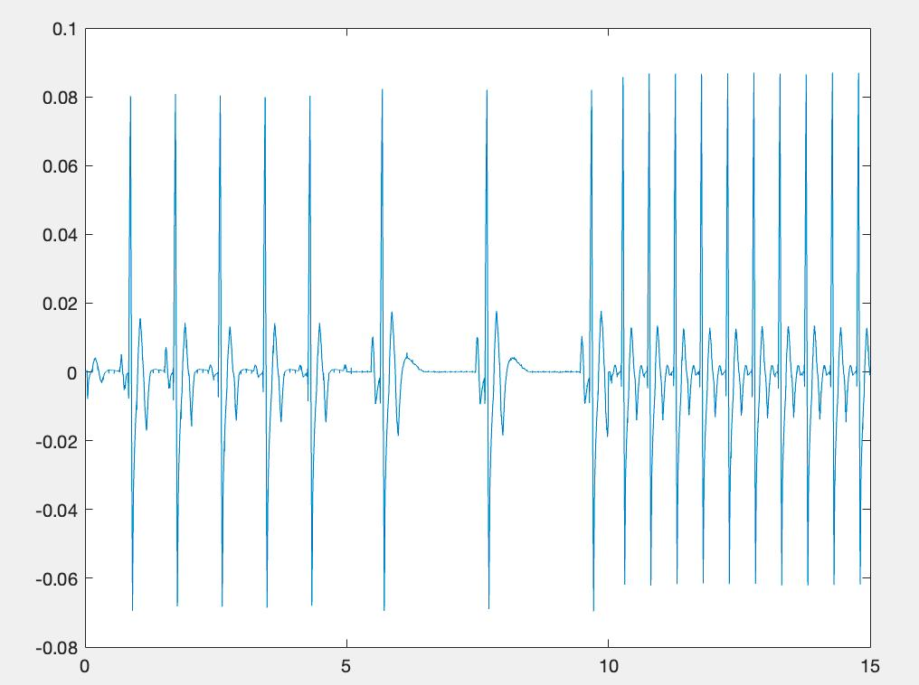
EKG (Elektrokardiyografi)
Elektrokardiyografi (EKG), kalbin elektriksel aktivitesini kaydeden bir testtir. Kalbin atışlarını düzenleyen elektrik sinyalleri vücudun yüzeyine yerleştirilen elektrotlar aracılığıyla ölçülür ve bir grafik olarak gösterilir.

Slide 3
Kullanım Alanları:
Kalp ritim bozukluklarını (aritmi) teşhis etmek
Kalp krizi (miyokard enfarktüsü) belirtilerini değerlendirmek
Kalp kası ve kalp kapakçığı hastalıklarını incelemek
Elektriksel iletim sorunlarını saptamakEKG, hızlı ve non-invaziv bir test olması nedeniyle kardiyoloji pratiğinde sıkça kullanılır.

Slide 4
Taşikardi
Taşikardi, kalbin dakikada 100'den fazla atması durumudur. Bu durum stres, egzersiz, ateş, kansızlık, ya da kalp ritim bozuklukları gibi nedenlerle ortaya çıkabilir.

Slide 5
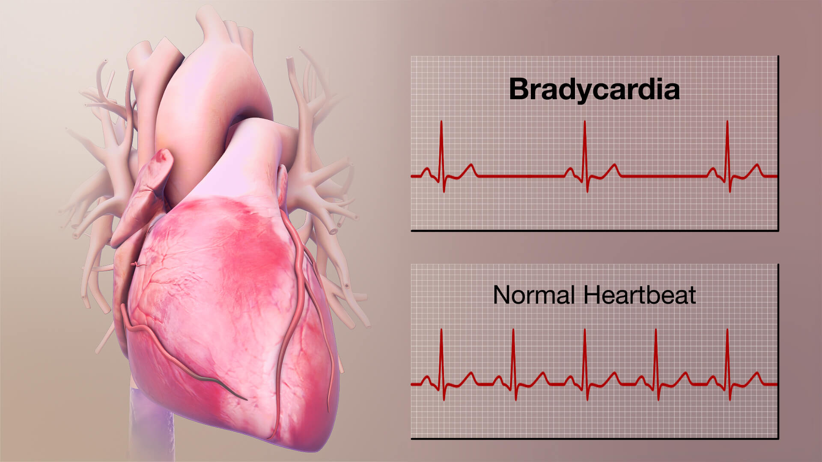
Bradikardi
Bradikardi, kalbin dakikada 60'tan az atması durumudur. Atletik bireylerde bu durum normal kabul edilebilirken, yaşlılarda veya kalp iletim sistemi hastalıklarında ciddi sorunlara işaret edebilir.

Slide 6
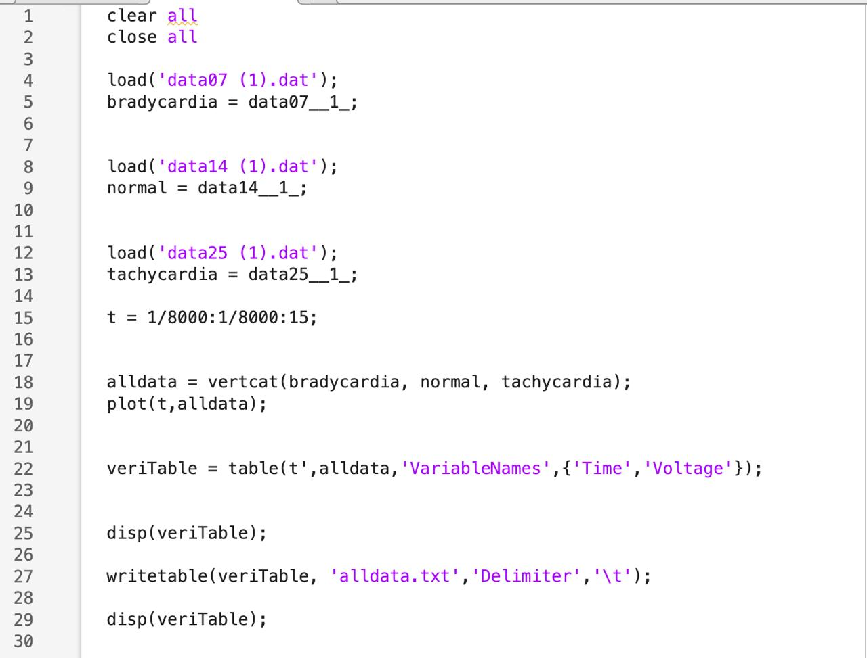
Gerçekleştirilen Adımlar
1- Veri Gönderimi:
Simülatör ile oluşturulan EKG sinyalleri hazır halde bize iletildi.
Sinyaller, PQRST dalga dizilerini içeriyordu.
2- Veri Hazırlığı:
EKG verileri 5 saniyelik kayıtlarla alınmış, farklı ritimler birleştirilerek 15 saniyelik setler oluşturulmuştu
3- Verilerin Analizi:
Gönderilen verilerden P, R ve T dalga noktaları belirlendi.
BPM hesaplanarak “Normal”, “Taşikardi” ve “Bradikardi” olarak sınıflandırıldı.
4- Sonuçların Birleştirilmesi:
Sınıflandırılan veriler, toplu dosyalarda birleştirildi ve analiz raporları oluşturuldu.

Slide 7
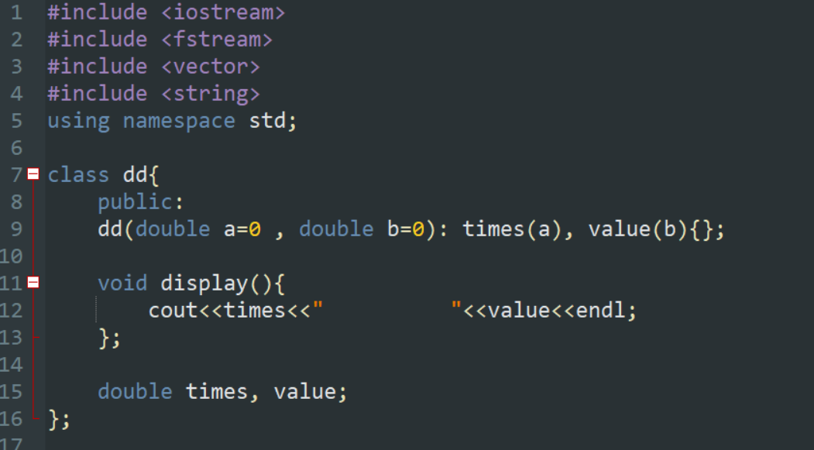
Voltaj ve Zaman Değerlerini Tutan Sınıf Berna Akpınar

Slide 8
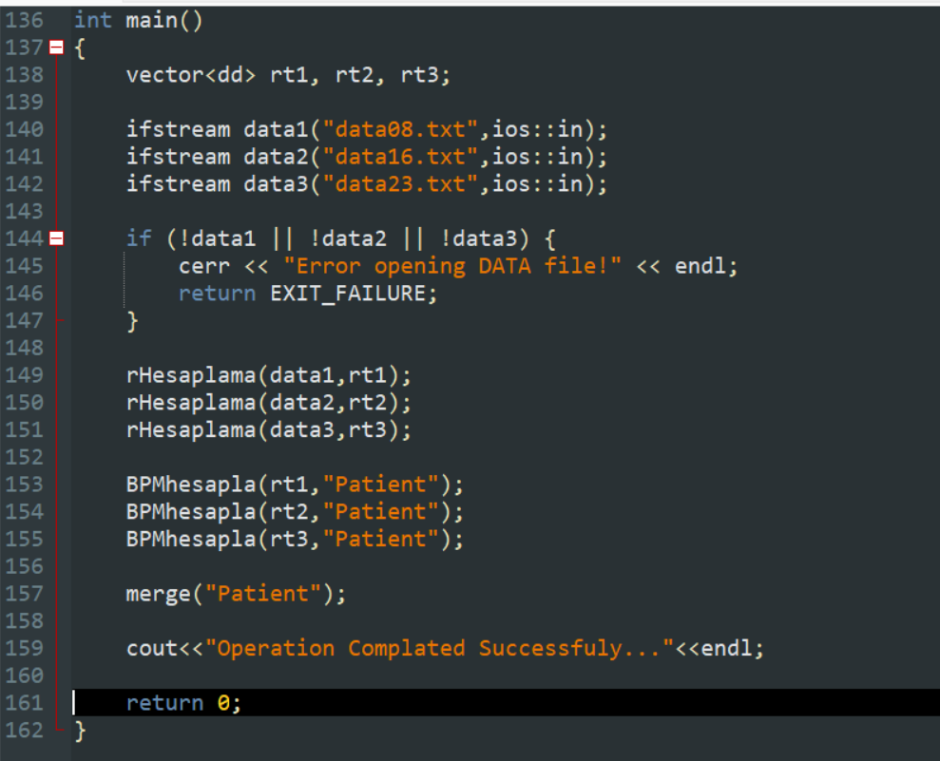
Main Fonksiyonu Özlem Kayhan

Slide 9
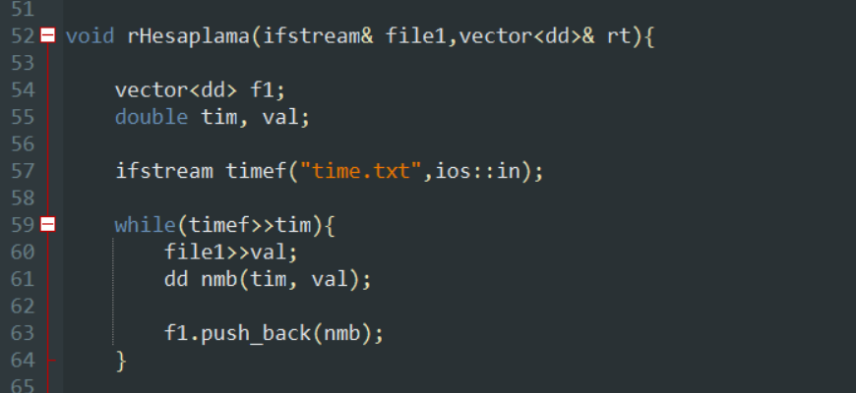
R Dalgası Hesaplama Fonksiyonu Çağan Kırmızı

Slide 10
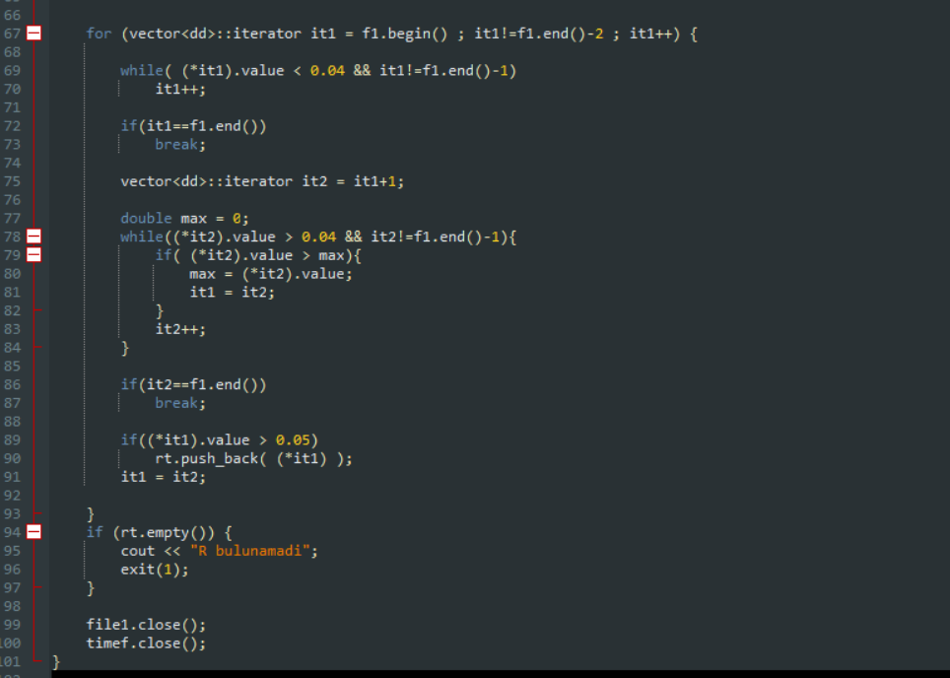

Slide 11
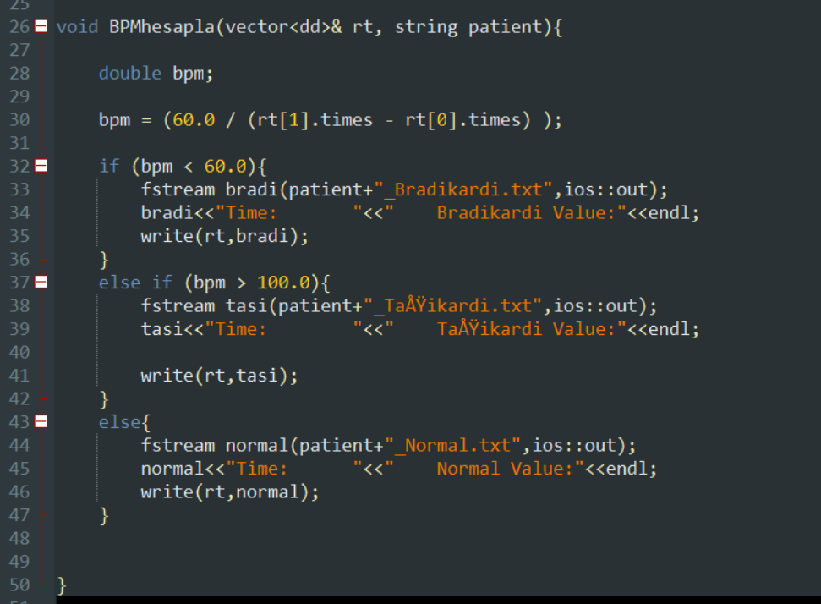
BPM Hesaplama Fonksiyonu Zeynep Bahar Kaya

Slide 12

Dosyaya Yazdırma Fonksiyonu Berna Akpınar

Slide 13
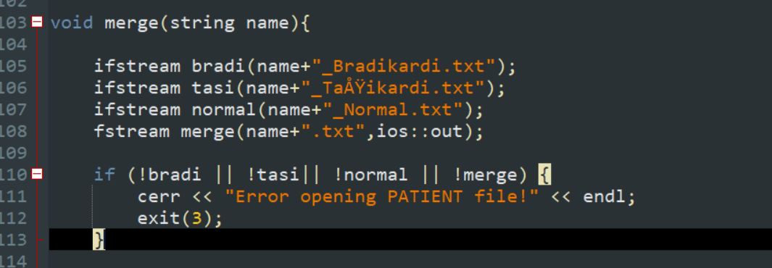
Verilerin Birleştirilmesi Fonksiyonu Selin Koç

Slide 14
